Slide 1
Bootstrap
简洁、直观、强悍的前端开发框架
让web开发更迅速、简单。

Slide 2
Bootstrap的使用
引入Bootstrap的css样式
引入bootstrap的JS文件
引入bootstrap的依赖文件（jquery等）

Slide 3
三大部分
全局CSS样式
网页常用组件
常用JS插件

Slide 4
全局CSS样式
设置全局 CSS 样式；基本的 HTML 元素均可以通过 class 设置样式并得到增强效果；还有先进的栅格系统。

Slide 5
常用网页组件
无数可复用的组件，包括字体图标、下拉菜单、导航、警告框、弹出框等更多功能。

Slide 6
常用JS插件
jQuery 插件为 Bootstrap 的组件赋予了“生命”。
简单快捷实现 图片轮播 模态框 弹出框 滚动监听等。

Slide 7
栅格系统
什么是栅格系统？
引用官网的描述：Bootstrap包含了一个响应式的、
移动设备优先的、不固定的栅格系统，可以随着设备
或视口大小的增加而适当地扩展到12列。

Slide 8
栅格系统
Bootstrap 需要为页面内容和栅格系统包裹一个容器
提供两个class ： .container .container-fluid
前者用于固定宽度的容器
后者用户100%宽度 占据所有视口的容器

Slide 9
栅格系统
Bootstrap 需要为页面内容和栅格系统包裹一个容器
提供两个class ： .container .container-fluid
前者用于固定宽度的容器
后者用户100%宽度 占据所有视口的容器

Slide 10
栅格系统
有了容器之后
在容器中添加 .row 可以创建一组水平方向的列
内容应当放置于“列”内，并且只有“列”能作为行的
直接子元素

Slide 11
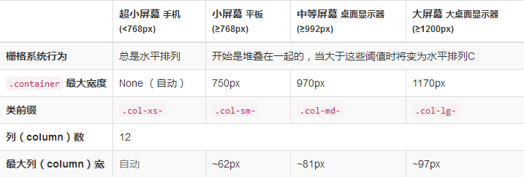

Slide 12
简介结束

